Slide 1
ИЗДАТЕЛЬСТВО
«РУССКОЕ СЛОВО»
ОТРАЖЕНИЕ СОДЕРЖАНИЯ ПРЕДМЕТНЫХ КОНЦЕПЦИЙ ПО ОТЕЧЕСТВЕННОЙ ИСТОРИИ И ОБЩЕСТВОЗНАНИЮ В СОВРЕМЕННЫХ УМК
Алексеев А.П.,
советник Генерального директора издательства

Slide 2


ФАКТОРЫ, ОПРЕДЕЛЯЮЩИЕ СОДЕРЖАНИЕ УМК
ФЕДЕРАЛЬНЫЙ ГОСУДАРСТВЕННЫЙ
ОБРАЗОВАТЕЛЬНЫЙ СТАНДАРТ
ПРИМЕРНЫЕ ОСНОВНЫЕ ОБРАЗОВАТЕЛЬНЫЕ ПРОГРАММЫ
ФГОС ООО (приказ Минобрнауки РФ от 17.12.2010 года № 1897)
ФГОС СОО (приказ Минобрнауки РФ от 17.05.2012 года № 413)
ООО (одобрена решением федерального учебно-методического объединения по общему образованию 8 апреля 2015 года (протокол № 1/15)
СОО (одобрена решением федерального учебно-методического объединения по общему образованию 28 июня 2016 года (протокол № 2/16-з)
УМК
КОНЦЕПЦИИ ПРЕДМЕТНОГО ПРЕПОДАВАНИЯ

Slide 3
ТРЕБОВАНИЯ К УЧЕБНИКУ
Соответствие содержания учебника обязательному минимуму содержания образования
Формирование духовно-нравственных ценностей
Наличие УМК
Преемственность
Завершенность линии
Доступность языка, качество иллюстраций, удобность аппарата ориентировки
Нацеленность на самостоятельное добывание школьниками знаний
Проблемное изложение материала
Адаптивность (учет возрастных особенностей учащихся)
Соответствие санитарным нормам

Slide 4
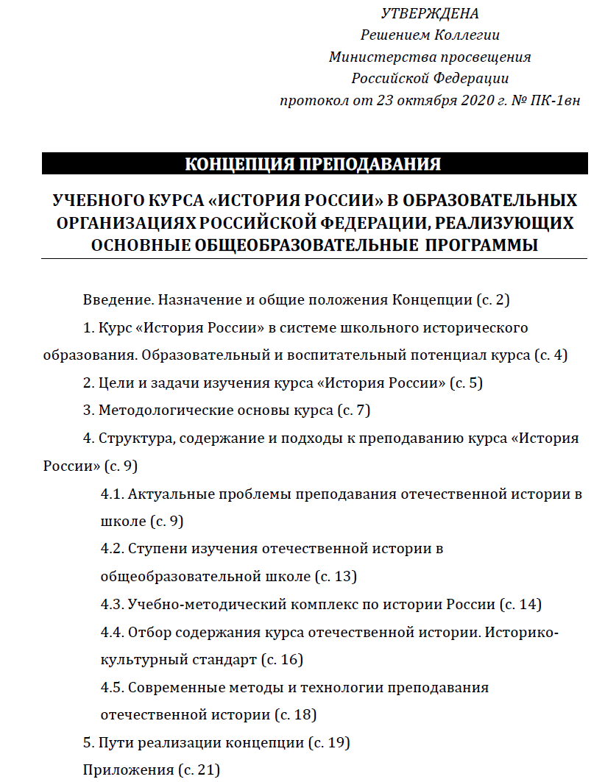
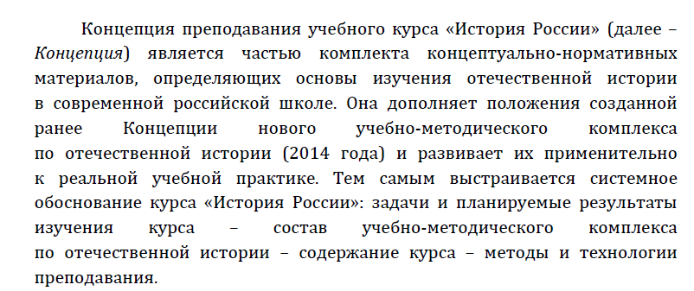
Утверждена решением Коллегии Министерства просвещения РФ
23.10.2020 года

Slide 5
Основные положения
Многоуровневое представление истории
Многоаспектный (многофакторный) характер истории
Антропокультурный аспект (человек в истории)
Историко-культурологический подход: пространство диалога

Slide 6
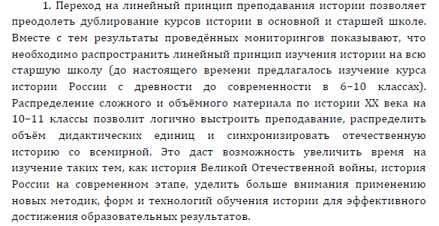
Изучение истории России в средней школе

Slide 7

Курс «Россия в мире»

Slide 8
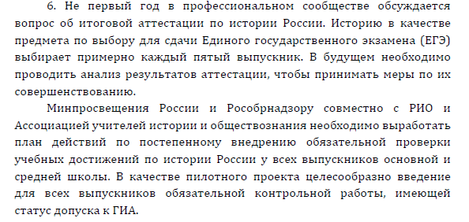
Варианты ГИА по истории России

Slide 9
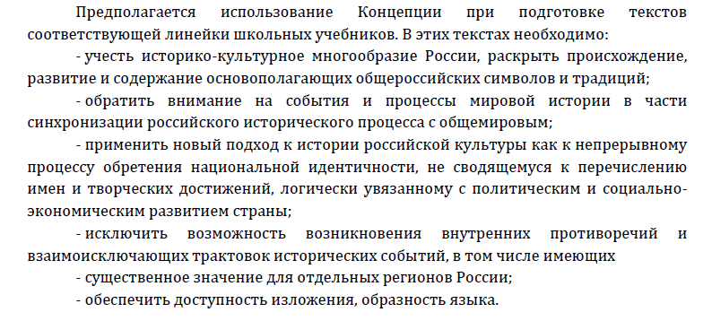
Историко-культурный стандарт

Slide 10
Историко-культурологический подход: пространство диалога
ОБРАЗЫ КУЛЬТУРЫ – основа формирования мировоззрения и главный способ трансляции традиций и ценностей российского общества
Формирование у учащихся чувства принадлежности к богатейшему общему культурно-историческому пространству, уважения к культурным достижениям и лучшим традициям своего и других народов
Формирование способности школьников к межкультурному диалогу
Формирование восприятия памятников истории и культуры как ценного достояния, а также бережного отношения к культурному наследию

Slide 11
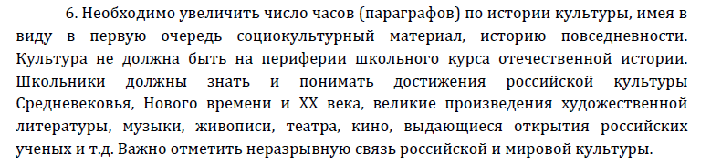
Историко-культурный стандарт

Slide 12

ТРЕБОВАНИЯ КОНЦЕПЦИИ К УСЛОВИЯМ РЕАЛИЗАЦИИ
Условия реализации основной образовательной программы должны обеспечиваться
ЕДИНЫМ НАУЧНО-ОБРАЗОВАТЕЛЬНЫМ ПРОСТРАНСТВОМ
Комплексом информационных образовательных ресурсов, в том числе цифровых
Совокупностью технологических средств информационных и коммуникационных технологий
Системой современных педагогических технологий

Slide 13

ИНФОРМАЦИОННО-ОБРАЗОВАТЕЛЬНАЯ СРЕДА
КОМПОНЕНТЫ НА БУМАЖНОМ НОСИТЕЛЕ
КОМПОНЕНТЫ НА ЭЛЕКТРОННОМ НОСИТЕЛЕ
ИНТЕРНЕТ СРЕДА
УЧЕБНИК
УЧЕБНОЕ ПОСОБИЕ
РАБОЧАЯ ТЕТРАДЬ
КАРТА, АТЛАС
ХРЕСТОМАТИЯ
ЭФУ
ЭЛЕКТРОННЫЕ ПРИЛОЖЕНИЯ, ПОСОБИЯ, ТРЕНАЖЕРЫ, ПРАКТИКУМЫ
МУЛЬТИМЕДИА РЕСУРСЫ
ИНТЕРНЕТ ШКОЛЫ
СОЦИАЛЬНЫЕ СЕТИ

Slide 14

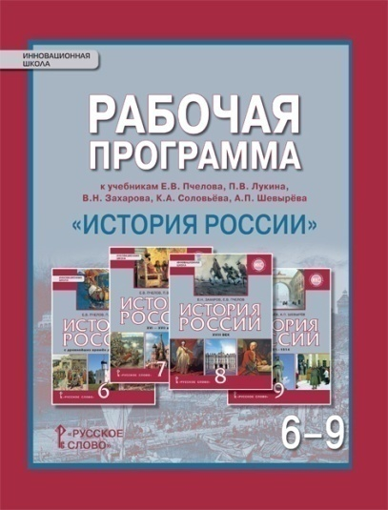

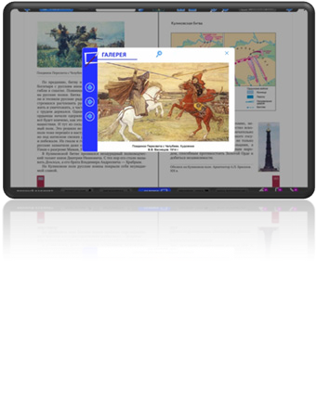


Современный УМК: методический аппарат и работа с УМК
Учебник
Электронная форма учебника
Программа курса
Рабочая программа
Рабочая тетрадь
Методическое пособие для учителя
Текущий и итоговый контроль
Хрестоматия
Атлас и контурная карты
Картографический практикум

Slide 15
Основные содержательные линии школьных курсов истории
А. Историческое время.
Б. Историческое пространство.
В. Историческое движение:
человек в истории: а) условия жизни и быта людей в различные исторические эпохи; б) потребности, интересы, мотивы действий людей; б) восприятие мира, ценности.

Slide 16
Курс/ период | Хроноструктуры | Понятия и термины | Персоналии | Источники
С древности до конца XV в. | 40 | 52 | 56 | 17
XVI – XVII вв. | 44 | 28 | 42 | 28
XVIII в. | 56 | 32 | 70 | 33
1801 – 1914 гг. | 67 | 40 | 171 | 35
Нач. ХХ – нач. XXI в. | 192 | 240 | 329 | 27 видов

Slide 17
Рубрика «Персоналии» в ИКС по истории России
Курс/ период | Государственные и военные деятели | Общественные и религиозные деятели, деятели культуры, науки, образования
С древности до конца XV в. | 37 | 19
XVI – XVII вв. | 24 | 18
XVIII в. | 33 | 37
1801 – 1914 гг. | 32 | 139 + промышленники и меценаты, путешественники
Нач. ХХ – нач. XXI в. | 160 | 169 + конструкторы

Slide 18
Историческая личность
Как, благодаря чему они стали тем, кем стали?
В чем состояли их главные ценности?
Какими методами они действовали?
В чем заключается их вклад в историю своего времени? Каково их место в исторической панораме?

Slide 19



Учебники новой линии для 10 класса.
Авторы Никонов В.А., Девятов С.В.
Под ред. Карпова С.П.
История. История России.
1914 – начало XXI века. В 2 ч. Часть 1
(Базовый и углублённый уровни)
История. История России.
1914 – начало XXI века. В 2 ч. Часть 2 (Базовый и углублённый уровни)
Издания предназначены для общеобразовательных организаций: школ, гимназий и лицеев.

Slide 20


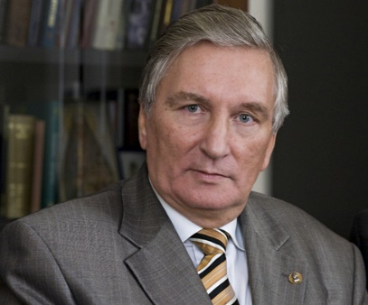
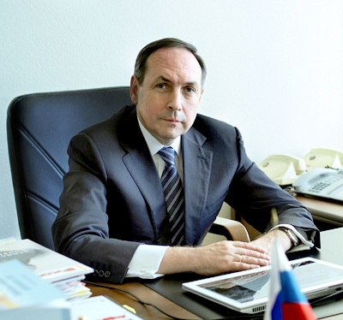
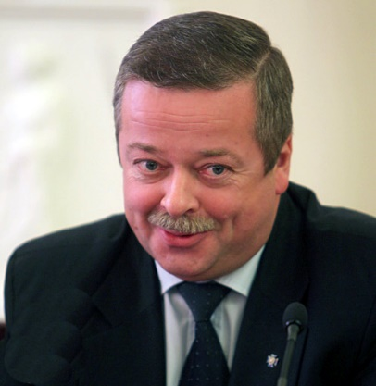
Авторский коллектив учебника для 10 класса
Под научной редакцией
Сергея Павловича Карпова,
доктора исторических наук, профессора, заведующего кафедрой истории Средних веков, президента исторического факультета МГУ
им. М.В. Ломоносова, академика РАН, автора более 400 научных публикаций, кавалера Ордена Почёта и Ордена Дружбы.
Вячеслав Алексеевич Никонов,
доктор исторических наук, декан факультета государственного управления МГУ им. М.В. Ломоносова, автор около 1000 научных работ, главный редактор журнала «Стратегия России». Награждён медалью ордена «За заслуги перед Отечеством» II степени.
Сергей Викторович Девятов,
доктор исторических наук, заведующий кафедрой истории России XIX — начала XX века исторического факультета МГУ им. М.В. Ломоносова. Член правления Межрегиональной общественной организации «Объединение преподавателей истории». Автор ряда публикаций по истории России.

Slide 21
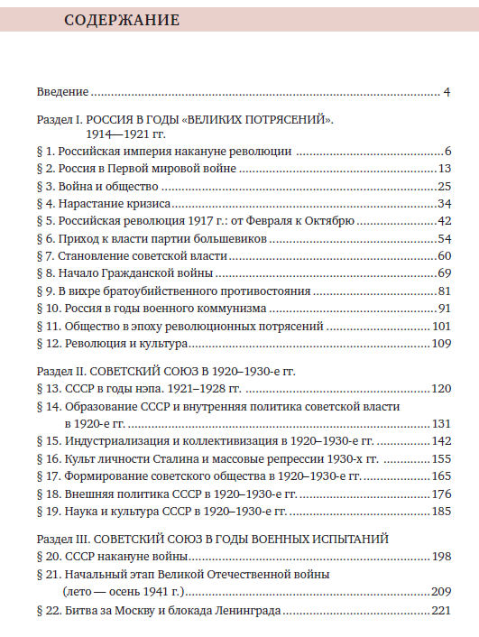
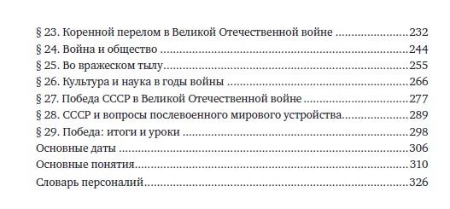
Содержание части I

Slide 22
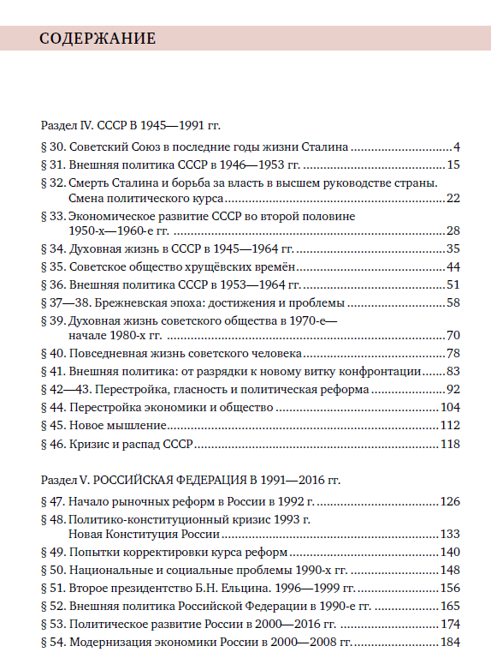
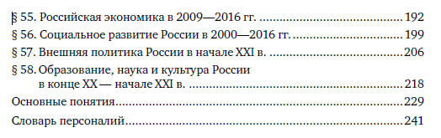
Содержание части II

Slide 23

Учебник для 11 класса.
Авторы Кириллов В.В., Бравина М.А.
Под ред. Петрова Ю.А.
История. История России до 1914 года.
Повторительно-обобщающий курс:
учебник для 10–11 классов общеобразовательных организаций.
(Базовый и углублённый уровни)
Данный курс поможет учащимся систематизировать свои знания по истории России и подготовиться к успешной сдаче ЕГЭ.
Учебное издание предназначено для общеобразовательных организаций: школ, гимназий и лицеев.

Slide 24

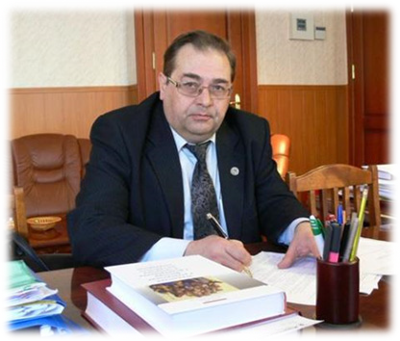
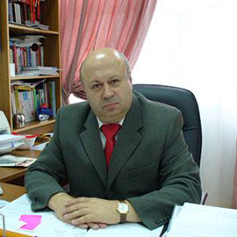
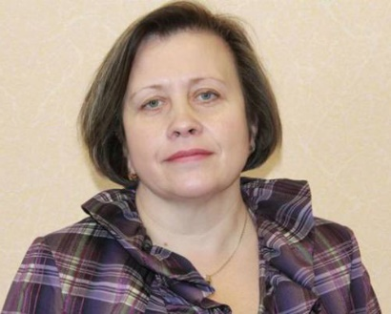
Авторский коллектив учебника для 11 класса
Под научной редакцией
Юрия Александровича Петрова,
доктора исторических наук, профессор, директора Института российской истории РАН, члена Президиума Совета Российского исторического общества, одного из руководителей группы разработчиков Историко-культурного стандарта.
Виктор Васильевич Кириллов,
кандидат исторических наук, профессор, директор Института гуманитарных наук Московского городского педагогического университета, специалист по истории XIX–XX веков. Автор около
100 научных и учебно-методических работ по проблемам истории России. Почётный работник высшего профессионального
образования РФ.
Марина Алексеевна Бравина,
кандидат исторических наук, заведующая кафедрой методики гуманитарного и поликультурного образования Ульяновского государственного педагогического университета им. И.Н. Ульянова, заслуженный работник образования Ульяновской области.

Slide 25
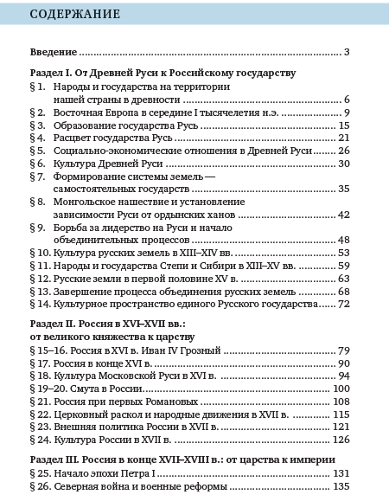
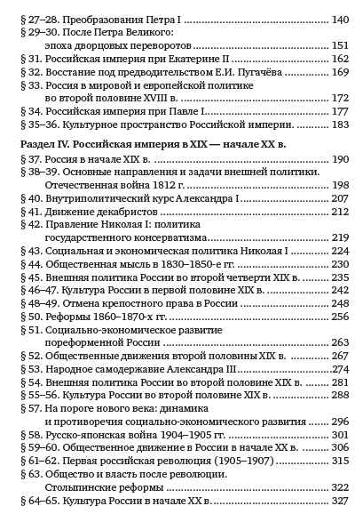

Slide 26
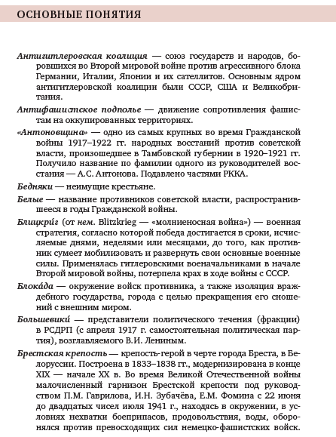
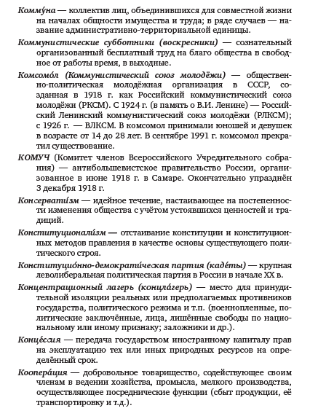
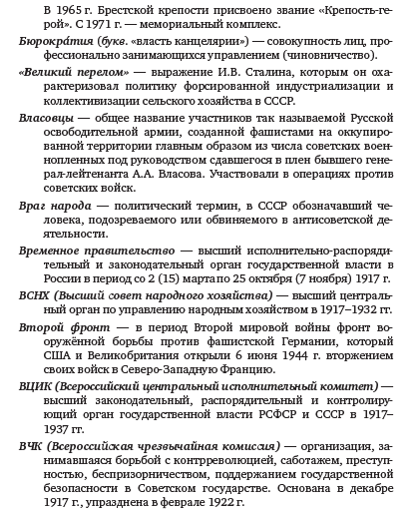

Slide 27
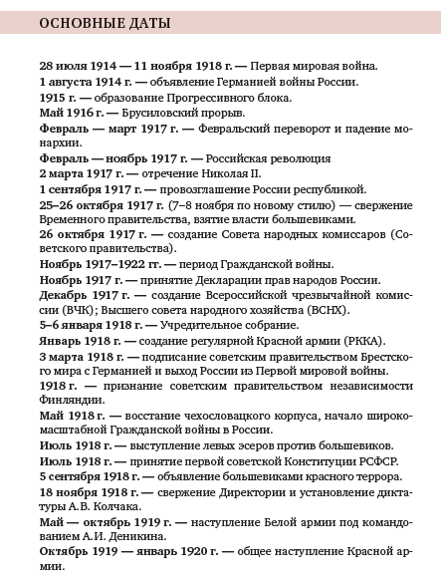
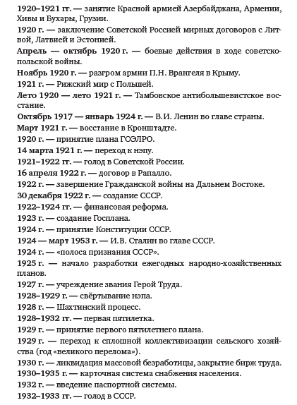

Slide 28
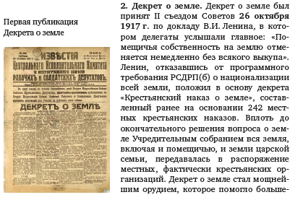
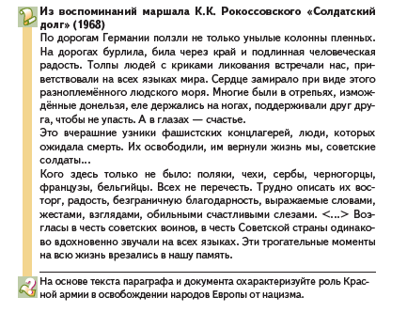
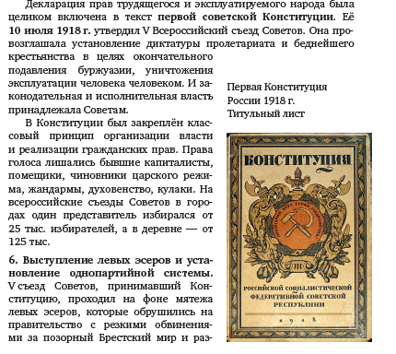
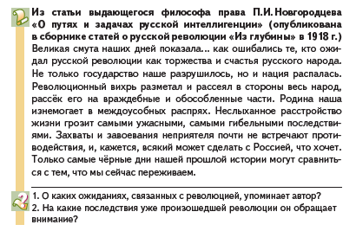

Slide 29
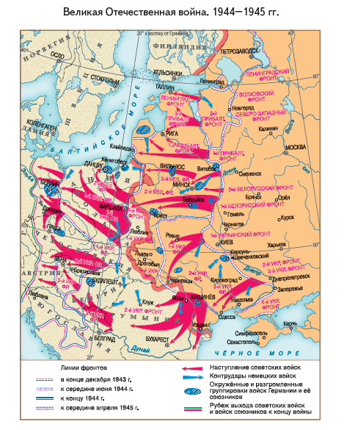
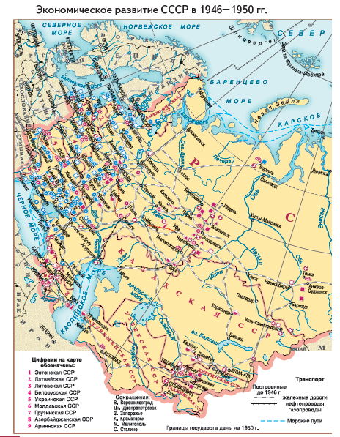

Slide 30
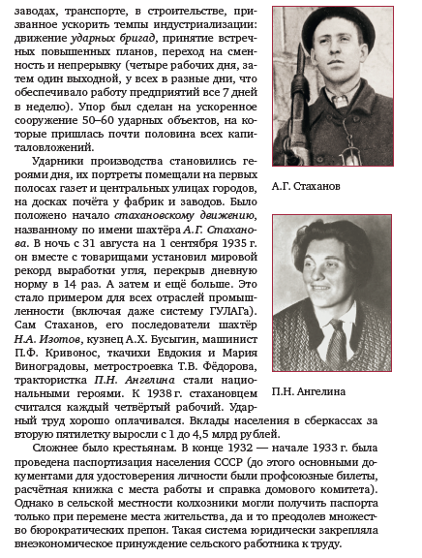
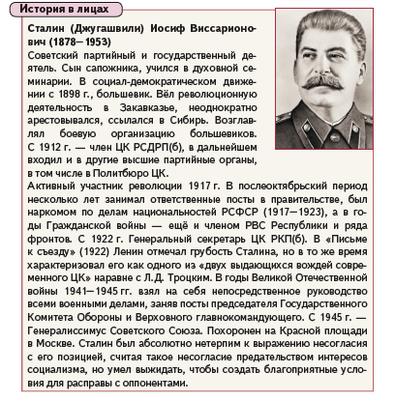
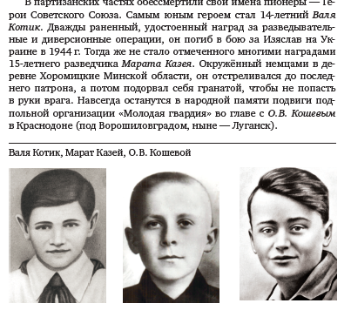
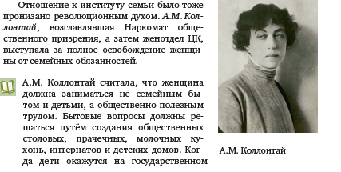

Slide 31
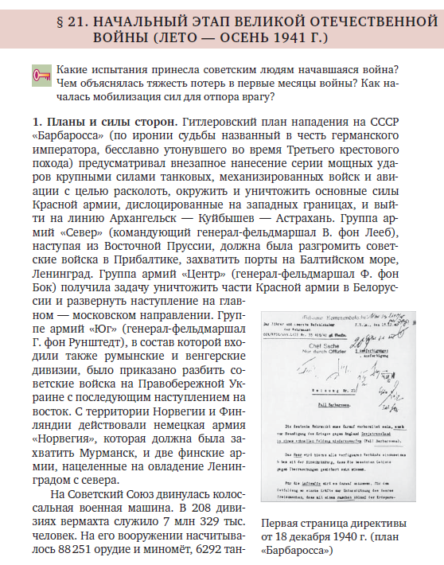
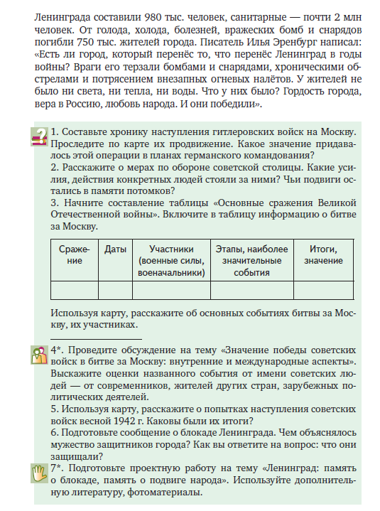

Slide 32
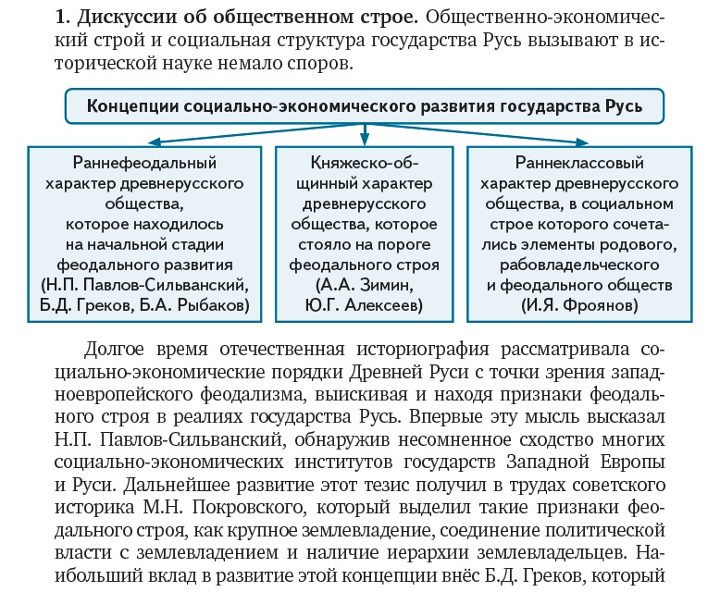
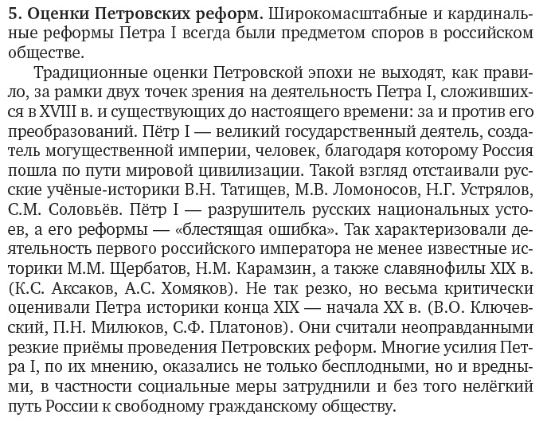
Дискуссионным вопросам истории России в учебнике посвящены отдельные пункты

Slide 33
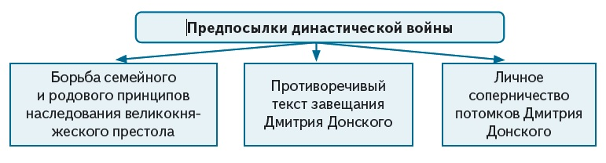
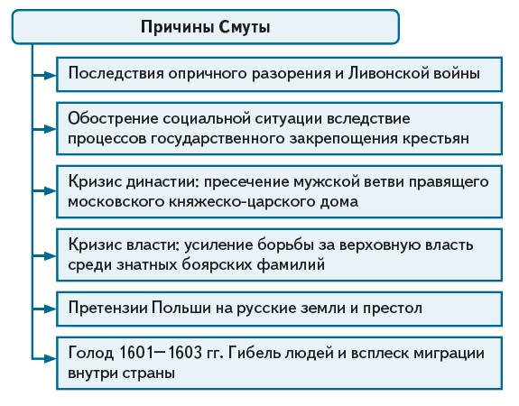
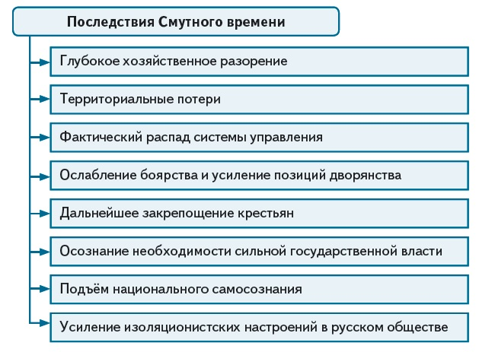
Схемы, визуализирующие
причинно-следственные связи
исторических событий / явлений

Slide 34
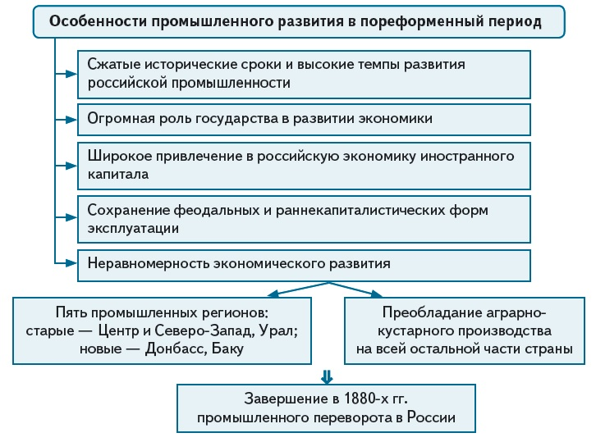
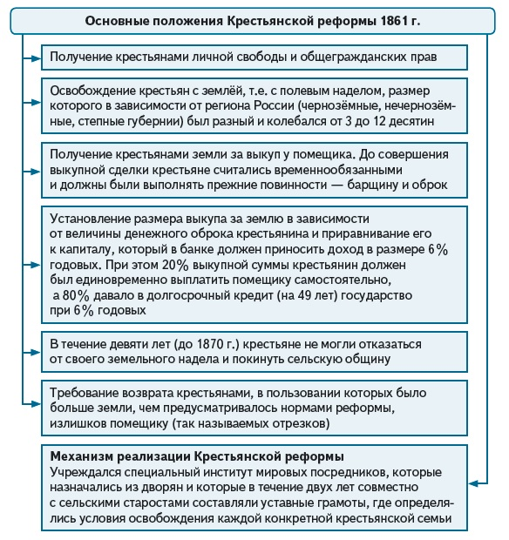
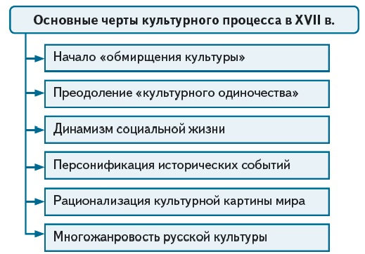
Схемы, характеризующие
сущность и особенности исторических
событий / явлений / процессов

Slide 35
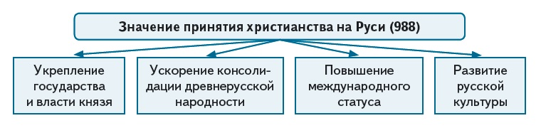
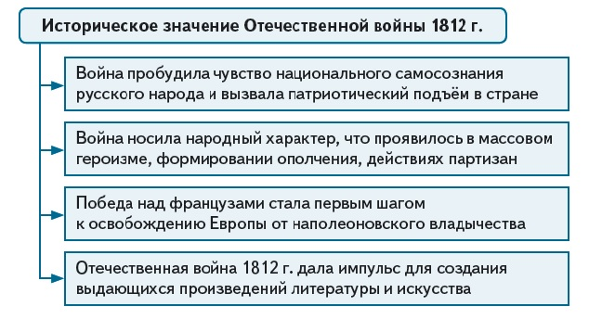
Схемы, раскрывающие значение исторических событий

Slide 36
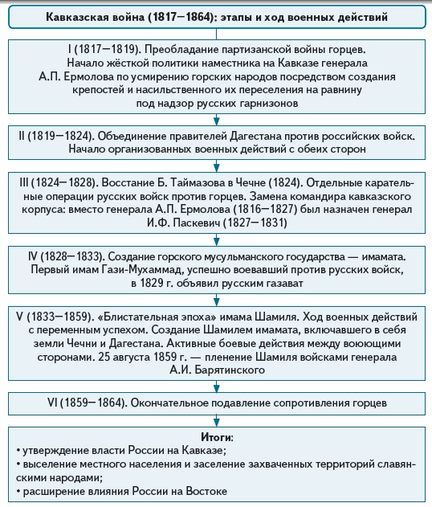
Схемы, визуализирующие хронологию исторических событий

Slide 37
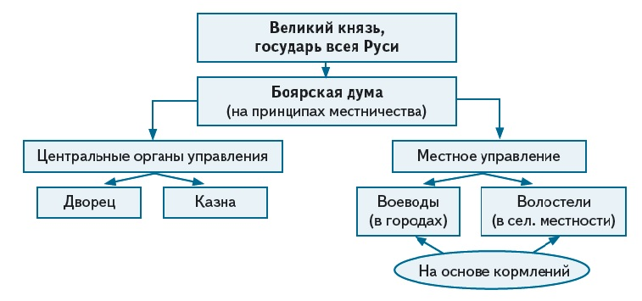
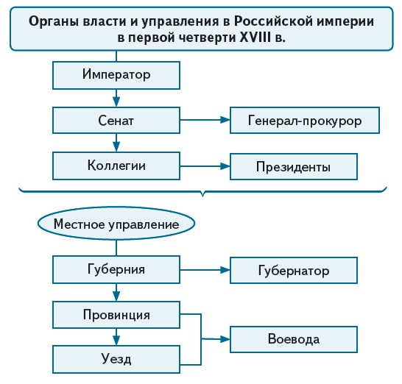
Схемы, визуализирующие структуру управления Российского государства

Slide 38



Компоненты содержательной части учебника
основной текст
фрагменты исторических источников
иллюстративные материалы (схемы, таблицы, иллюстрации)

Slide 39






ВСЕОБЩАЯ
ИСТОРИЯ
5-11 классы
Новая линия учебников,
подготовленная в соответствии
с требованиями
ФГОС,
Примерной образовательной программой (2015)

Slide 40
Синхронизация курсов истории России
и всеобщей истории в соответствии
с Примерной программой по истории (2015)
 | Всеобщая история | История России
5 класс | История Древнего мира
6 класс | VI — XV | VIII — XV
7 класс | XVI — XVII | XVI — XVII
8 класс | XVIII | XVII — XVIII
9 класс | XIX | XIX — нач. XX
10 класс | XX | XX — нач. XXI
11 класс | повт. до XX | повт. VIII — нач. XX

Slide 41



Электронные издания издательства «Русское слово»
Электронная версия картографического практикума содержит тематические карты и схемы по курсу «История России» с разнообразными интерактивными заданиями к ним (в том числе с использованием исторических источников). Практикум главным образом предназначен для учащихся 9—11 классов и может быть использован как для подготовки к итоговым экзаменам в формате ОГЭ и ЕГЭ, так и для организации тематического контроля на уроках. Также данные карты с заданиями будут полезны на уроках истории в основной школе начиная с 6 класса.
Пособие адресовано учителям истории
и учащимся общеобразовательных организаций

Slide 42


Slide 43



Slide 44


Slide 45



Slide 46




Slide 47



Slide 48



Slide 49


Концепция преподавания учебного предмета «Обществознание» в образовательных организациях Российской Федерации, реализующих основные общеобразовательные программы
Решение Коллегии Министерства просвещения РФ от 24 декабря 2018 года.

Slide 50



Slide 51

Руководитель рабочей группы по созданию Концепции преподавания обществознания
в Российской Федерации
Никонова Вячеслава Алексеевича
― доктора исторических наук,
председателя Комитета Государственной Думы Федерального Собрания РФ по образованию и науке, декана факультета государственного управления МГУ им. М.В. Ломоносова, председателя правления фонда «Русский мир», главного редактора журнала «Стратегия России», председателя правления НКИ БРИКС
От того, что будет написано в учебниках и от того, насколько убедительно и увлекательно это будет написано, зависит отношение целого поколения молодежи к истории своей страны

Slide 52

ТРЕБОВАНИЯ К УЧЕБНИКАМ НОВОГО ПОКОЛЕНИЯ

Slide 53









Новая линия учебников по обществознанию издательства «Русское слово»
Электронная форма учебника

Slide 54
Авторский коллектив включает учёных, специалистов в сфере общественных наук, преподавателей факультета государственного управления Московского государственного университета им. М.В. Ломоносова.
Клементьев Д.С. ― доктор философских наук;
Кудина М.В. ― доктор экономических наук;
Лексин И.В. ― доктор юридических наук;
Логунова Л.Б. ― кандидат философских наук;
Осипов Е.М. ― доктор социологических наук;
Петрунин Ю.Ю. – доктор философских наук;
Попова С.С. ― кандидат юридических наук.
Пушкарева Г.В. ― доктор политических наук;
Рыбакова М.В. ― доктор социологических наук;
Сажина В.А. ― кандидат социологических наук.
Судас Л.Г. ― доктор философских наук;
Черногор Н.Н. ― доктор юридических наук;
Чурзина И.В. ― кандидат экономических наук
Методический аппарат
Коваль Т.В. ― кандидат педагогических наук, научный сотрудник Института стратегического развития образования РАО

Slide 55

Новый УМК по обществознанию издательства «Русское слово»

Slide 56

Новый УМК по обществознанию издательства «Русское слово»

Slide 57

Новый УМК по обществознанию издательства «Русское слово»

Slide 58

Новый УМК по обществознанию издательства «Русское слово»

Slide 59
Новый УМК по обществознанию издательства «Русское слово»

Slide 60
Новый УМК по обществознанию издательства «Русское слово»

Slide 61






Новая линия учебников по обществознанию издательства «Русское слово»

Slide 62



Основные обществоведческие понятия выделены специальной рубрикой
Графическое выделение понятий в тексте

Slide 63


Методический аппарат

Slide 64


Для развития умений анализа и сравнения авторы включили задания на систематизацию знаний и сопоставление. Как правило, это самостоятельное составление таблиц, схем, и ряд других заданий
Задания повышенной сложности

Slide 65



Методический аппарат

Slide 66


Методический аппарат

Slide 67


Работа с ресурсами Интернета

Slide 68

Электронная форма учебника

Slide 69


Slide 70


Slide 71
ИЗДАТЕЛЬСТВО «РУССКОЕ СЛОВО»
Алексеев Александр Петрович,
советник Генерального директора издательства «Русское слово»
alekseev@russlo.ru
Телефон 89099690233

